Slide 1
Graspable Math
À la FGA et la FGJ
Formation du 2 juin 2020

Slide 2
Louise Roy
Documents et liens accessibles sur le site du RÉCIT MST, dans l’onglet Formations
Conseillère pédagogique
RÉCIT MST
Notes:
Lien vers le document en ligne: https://docs.google.com/presentation/d/1h5oeh1iugEUJV8Bi-NDOUJmYQAuB2VSUCj-dPO1aWCQ/edit?usp=sharing
Lien vers l’article sur le site du RÉCIT MST:

Slide 3
Description
L’application en ligne Graspable Math permet de manipuler des expressions mathématiques et algébriques, résoudre des équations, travailler avec des graphiques, faire des démonstrations, etc. Elle est pertinente tant pour le primaire que pour le secondaire et en FGA, en apprentissage et particulièrement en support à l’enseignement à distance.
Dans cet atelier, vous découvrirez le canvas, les options de configuration et la création d’activités pour les élèves.

Slide 4
Objectif
Une approche pédagogique différente appuyée sur l’application en ligne Graspable Math permet de créer des activités amenant les élèves à développer un raisonnement original et personnel.
Cette application s’utilise dans un contexte d’apprentissage, d’enseignement et pour les démonstrations.

Slide 5
Déroulement de l’atelier
Approches pédagogiques
Le Canvas Graspable Math
Exploration de différents concepts
Le canvas pour enseigner et pour apprendre
Les activités
Exploration (mode élève)
Création d’activités (mode enseignant)
Partage d’une session
Suivi des élèves
Retour et partage

Slide 6
APPROCHES PÉDAGOGIQUES
Une approche n’est pas une méthode

Slide 7
Approches pédagogiques
Pratiques | Description
A-Réelle déduction | Enseigne une règle de façon explicite qui est ensuite appliquée par les élèves
B-Pratique inductive consciente par découverte guidée | Exemples variés, questions posées par l’enseignant, les élèves découvrent la règle
C-Pratique inductive suivie d’une explication explicite | Exercices répétés à partir d’un exemple puis explication de l’enseignant
D-Pratique inductive implicite avec matériel structuré | Présentation de plusieurs exemples corrects, l’apprentissage se fait par processus d’internalisation sans enseignement explicite
E-Pratique inductive implicite sans matériel structuré | Mise en contact d’exemples pas nécessairement structurés, apprentissage par internalisation
Adapté de : François Vincent, Rapport de recherche, 2014 http://www.frqsc.gouv.qc.ca/documents/11326/518700/These_FVincent_2011-2E-144330.pdf/37347bf4-b710-4faa-8719-a13774ca6dc9
Notes:
Le choix de l’approche est déterminée par le concept à apprendre (distance par rapport à ce que sait l’élève) et le degré d’autonomie ou de confiance de l’élève (qui devrait évoluer au fil des activités). Une approche n’est pas une méthode miracle à appliquer partout! L’idéal est la diversification.

Slide 8
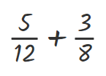
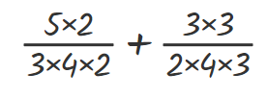
A-Approche déductive
Pour additionner deux fractions, tu dois:
Trouver le dénominateur commun
Mettre les deux fractions au même dénominateur
Additionner les numérateurs
Simplifier si nécessaire

Slide 9
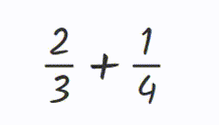
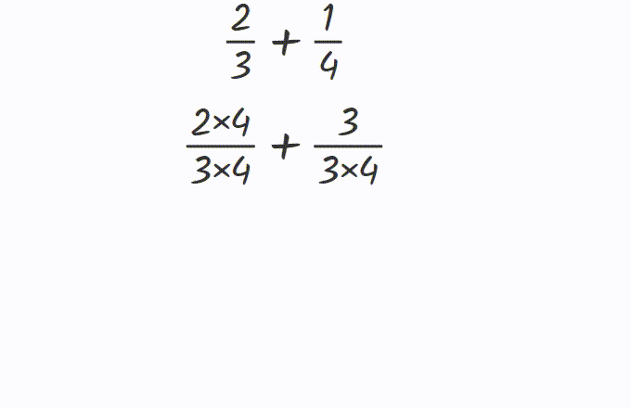
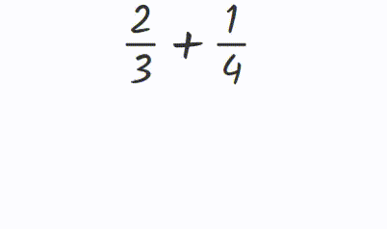
B-Pratique inductive par découverte guidée
Observe ce qui ce passe lorsqu’on additionne deux fractions qui n’ont pas le même dénominateur :
Que remarques-tu lorsque tu veux additionner les fractions?
Observe maintenant la suite…
En effet, tu ne peux pas….
En double-cliquant, qu’est-ce qui se passe?
Tu as pu voir que le dénominateur de la fraction de gauche est multiplié aux deux termes de la fraction de droite et vice-versa.
Notes:
On peut commencer avec des fractions qui ont le même dénominateur… On termine en expliquant la règle….

Slide 10
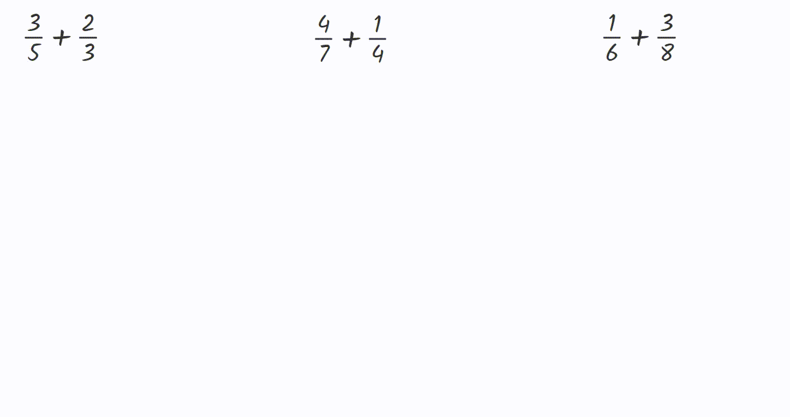
C-Pratique inductive suivie d’une explication
On doit offrir plusieurs cas à l’élève afin qu’il généralise.
Notes:
Une fois que l’élève a observé plusieurs cas, il peut émettre une hypothèse, on valide avec l’explication.

Slide 11
D-Pratique inductive implicite avec matériel structuré
Semblable à la pratique inductive suivi d’une explication
Plusieurs cas, plus progressifs;
Observations à noter au fur et à mesure afin que l’élève construise son hypothèse et la valide avec d’autres cas;
Convient davantage aux élèves plus autonomes, pour des apprentissages complémentaires ou un cas particulier d’un concept déjà abordé. (Exemple avec la soustraction de fractions lorsque l’addition vient d’être vue).

Slide 12
E-Approche inductive implicite
Vue lors dans les vidéos précédentes….
Notes:
Trois observations implicites étaient montrées dans les vidéos des approches précédentes….
Pas nécessaire de faire le x1
Commutativité de la multiplication
La simplification de fraction
Pour que ce genre d’apprentissage se fasse, il faut offrir des occasions et ne pas nécessairement en parler si l’élève ne pose pas de question. Rendre explicite seulement si on voit que l’élève ne l’a pas compris ou que ça lui cause un problème.

Slide 13
EXTRAITS DE LECTURE
Ce qui sous tend l’approche inductive

Slide 14
Ce que disent les recherches
« …l’apprentissage de l’algèbre se doit d’aller au-delà de l’efficacité avec les opérations arithmétiques vers une explication des structures sous-jacentes. » (1)
« Il faut donner l’occasion aux élèves de se comporter comme des mathématiciens en développant, en appuyant et en mettant au défi leurs habiletés à modéliser des situations particulières. » (2)
Apprentissage de l’algèbre: procédures et difficultés rencontrées lors de la résolution de problèmes. (2019) CRÉ
L’art de questionner de façon efficace ( 2011-Ministère de l’éducation de l’Ontario)
Notes:
Apprentissage de l’algèbre: procédures et difficultés rencontrées lors de la résolution de problèmes. (2019) CRÉ
L’art de questionner de façon efficace ( 2011-Ministère de l’éducation de l’Ontario)
Si on aborde la compréhension des savoirs et des opérations de base, comme des résolutions de problème (C1), peut-être que les élèves seront plus compétents en résolution de tâches complexes?

Slide 15
Quelques citations
« Être un adulte accompli implique de reconnaître des modèles, de questionner les autres et de persévérer. Mettez l’accent sur ces habiletés et permettez aux élèves de devenir de jeunes adultes qui savent penser: tout le reste suivra en temps et lieu. » (1)
« Une société axée sur les nouvelles technologies de l’information et de la communication a besoin d’individus capables de réfléchir de façon éclairée à des questions complexes, des individus capables de penser logiquement à de nouvelles situations et de les analyser, de trouver de nouvelles façons de résoudre des problèmes et de communiquer leurs solutions de façon claire et convaincante » (2)
À bas les trucs, (2014)
Cité dans Guide d’enseignement efficace des mathématiques de la maternelle à la 6e année, Fascicule 2, (2006) Ministère de l’éducation, Ontario
Notes:
À bas les trucs, (2014)
Cité dans Guide d’enseignement efficace des mathématiques de la maternelle à la 6e année, Fascicule 2, (2006) Ministère de l’éducation, Ontario

Slide 16
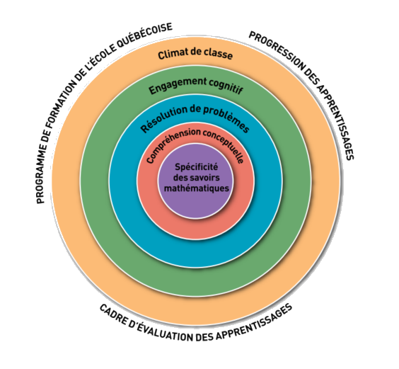
Les fondements de l’enseignement-apprentissage selon le référentiel
“... les enseignants doivent aller bien au-delà d’une transmission de trucs, de techniques et de procédures vides de sens que l’élève doit mémoriser… Si la transmission de ces trucs, des ces techniques et de ces procédures n’est pas soutenue par une compréhension approfondie des concepts en jeu, elle permettra à l’élève de réussir immédiatement des exercices d’application, mais aura des contrecoups importants à moyen et à long terme.” (p.3)
Favoriser la réflexion chez l’élève tout en évitant de limiter leur créativité!
Source: http://www.education.gouv.qc.ca/fileadmin/site_web/documents/dpse/adaptation_serv_compl/Referentiel-mathematique.PDF
Notes:
La compréhension des concepts est à la base de l’enseignement et de l’apprentissage des mathématiques. On peut enseigner les concepts de base en mathématique avec une approche de résolution de problème plutôt qu’avec l’enseignement de techniques. L’apprentissage de la résolution de problème ne doit pas non plus se faire selon une approche séquentielle.
Offrir plusieurs façons de résoudre une expression mathématique ou algébrique afin de développer la flexibilité.

Slide 17
Les méthodes à éviter
Le « truc » doit venir de l’élève!
Source: À bas les trucs, (2014)
Notes:
Le truc doit venir après la compréhension et idéalement venir de l’élève. Faire activité au début avec des valeurs, intégrer des variables et des boites-défis, travailler la proportionnalité, travaille avec Graspable Math. Le truc devrait plutôt être une observation de l’élève le truc doit venir de l’élève…..
Source: À bas les trucs.

Slide 18
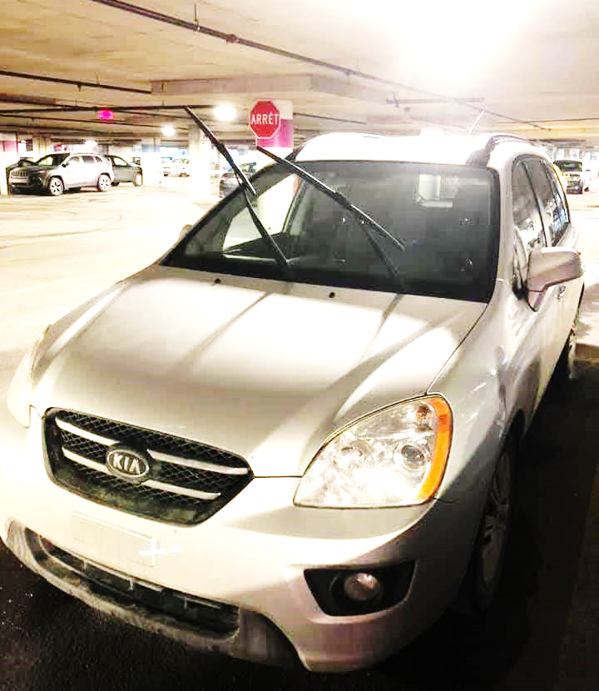
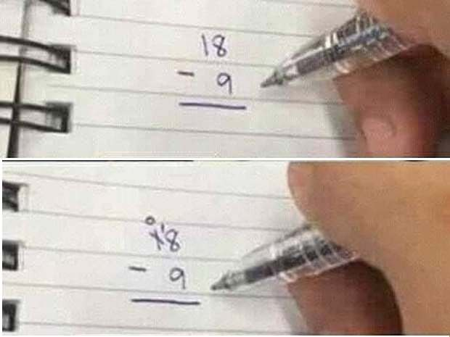
Appliquer une procédure sans réfléchir!
Un frein à la compréhension de concepts
Image tirée de Twitter
Image tirée de Facebook

Slide 19
OUTIL NUMÉRIQUE
Permettant une approche inductive

Slide 20
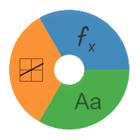
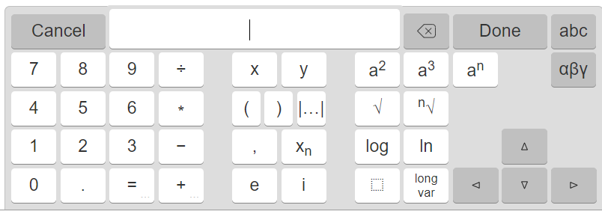
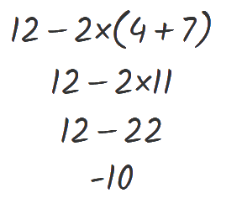
Présentation de l’interface
https://graspablemath.com/
Tutoriels du logiciel
Chaine Youtube pour tutoriel
Notes:
Montrer la gestuelles, les tutoriels et les outils. Voir également les options de configuration (en partage d’écran). Voir d’abord la page avec les trois onglet et la bibliothèque de gestes et le Canvas. Ouvrir le logiciel

Slide 21
Documents de travail
Base: présecondaire, primaire ou concepts de base
Égalité
Commutativité et associativité
Distributivité et priorité des opérations
Fractions
Géométrie
Avancé: pour le secondaire
Opérations sur les polynômes
Équations, systèmes et inéquations
Fonctions et relations
Lois des exposants
Notes:
Canvas pour les concepts de base: https://graspablemath.com/canvas/?load=_7fd2e7ddf9a3066c
Canvas pour les concepts avancés: https://graspablemath.com/canvas/?load=_a0584a5498b1dbec

Slide 22
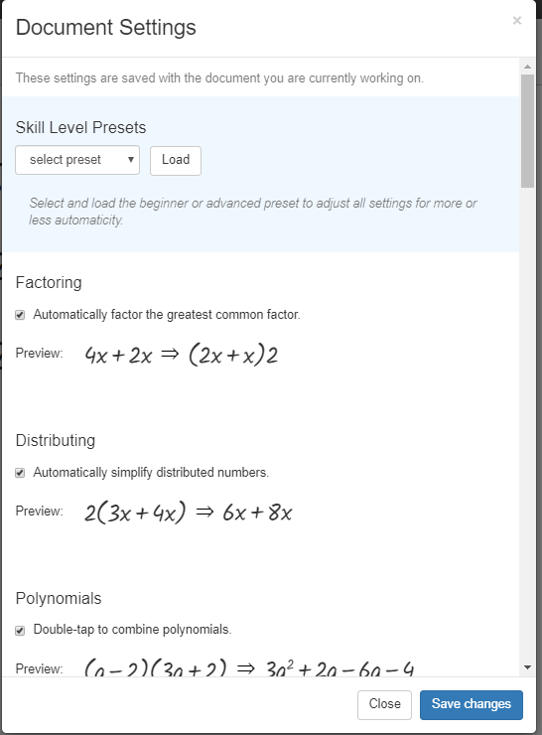
Les options de configuration
Document pour la configuration
Notes:
Faire quelques uns et les expliquer…. montrer l’importance de certaines configurations pour induire des concepts.

Slide 23
Les concepts
Quelques concepts pouvant être abordés avec une approche inductive
Le concept d’égalité (et d’inégalité);
Les quatre opérations (priorités et concepts de commutativité, associativité, distributivité);
Les opérations avec les fractions;
La manipulation d’expressions algébriques;
Équations et inéquations;
Rôle des paramètres dans les fonctions.

Slide 24
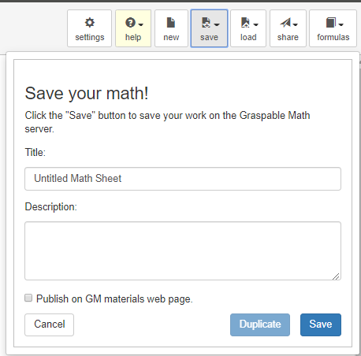
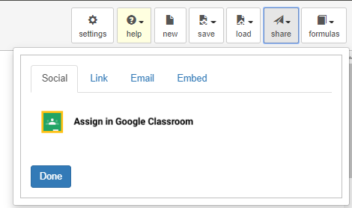
Sauvegarde et partage
Notes:
Se connecter pour sauvegarder notre page. La page doit avoir été sauvegardée pour pouvoir être partagée. Peut être intégrée dans un site (Google Site) ou dans une activité GeoGebra.

Slide 25
CRÉATION D’ACTIVITÉS
Selon une approche inductive

Slide 26
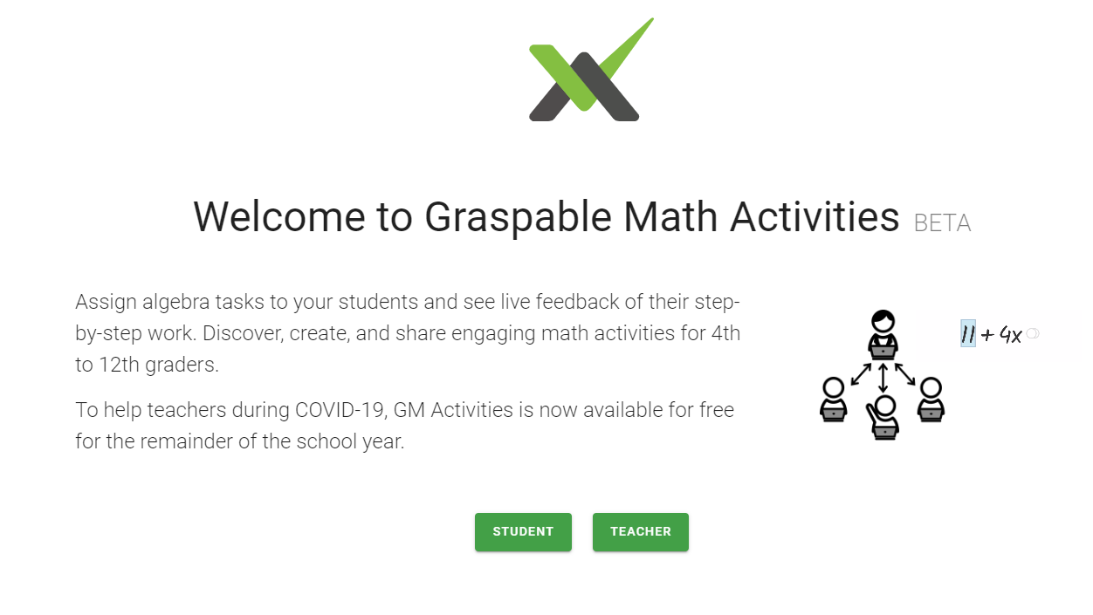
Les activités de Graspable Math
Notes:
Faire une démonstration, montrer l’interface enseignant puis élève. Connectez-vous comme étudiant et entrez ce code: avec votre prénom et la première lettre de votre nom de famille.

Slide 27
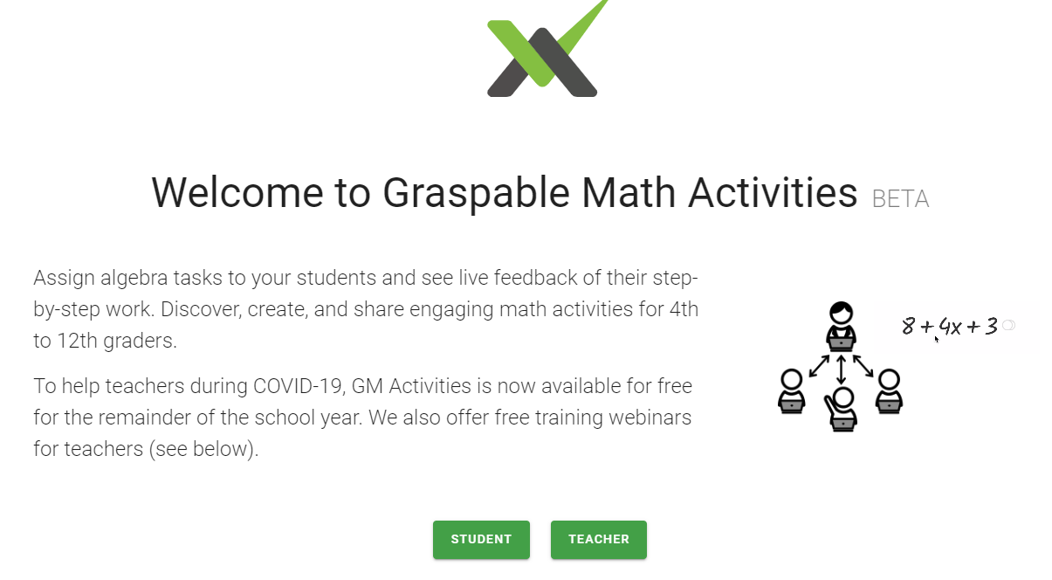
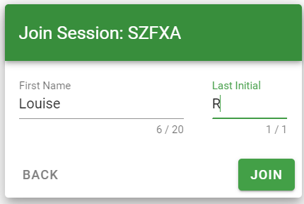
L’activité vue de l’élève
Notes:
Amener les élèves à considérer les nombres et les opérations de façon globale et leur donner du pouvoir sur les opérations qu’ils ont à effectuer.
Session: SZFXA Faire les premières questions, laisser quelques minutes.

Slide 28
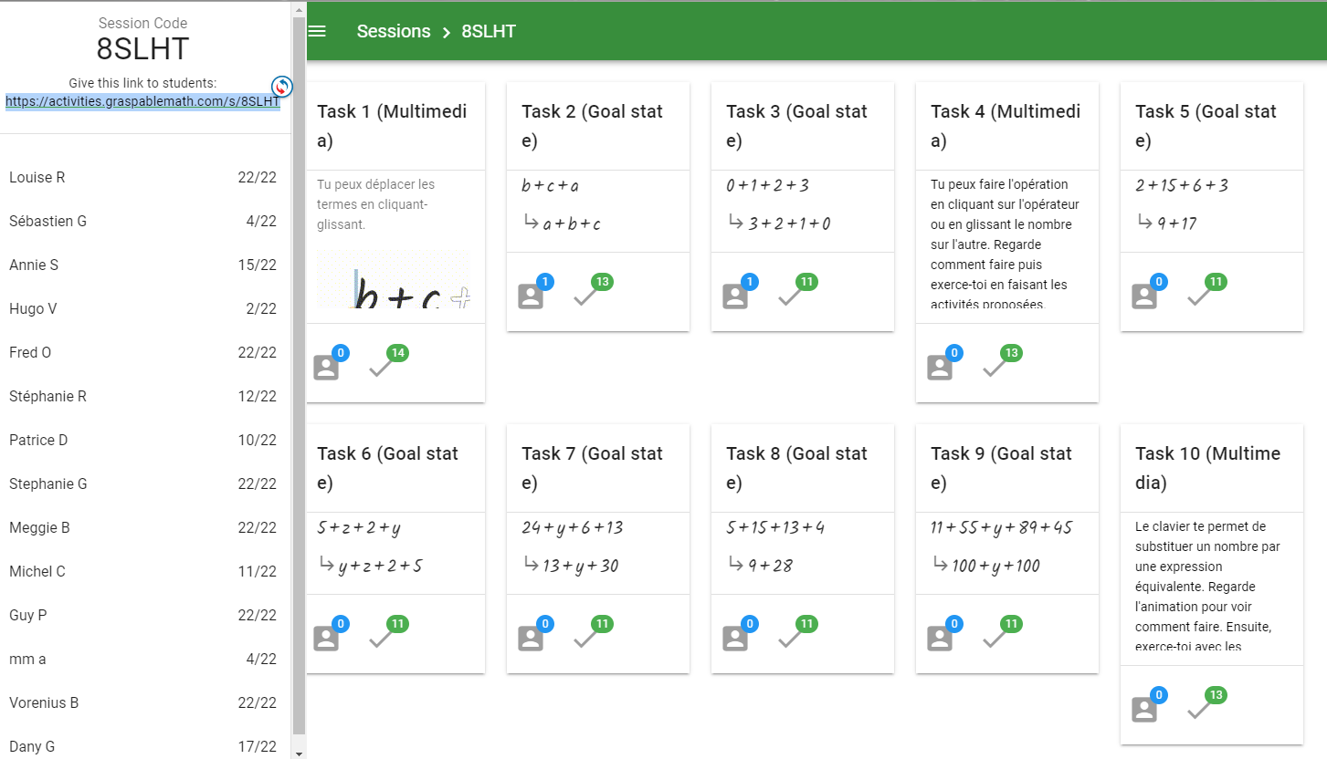
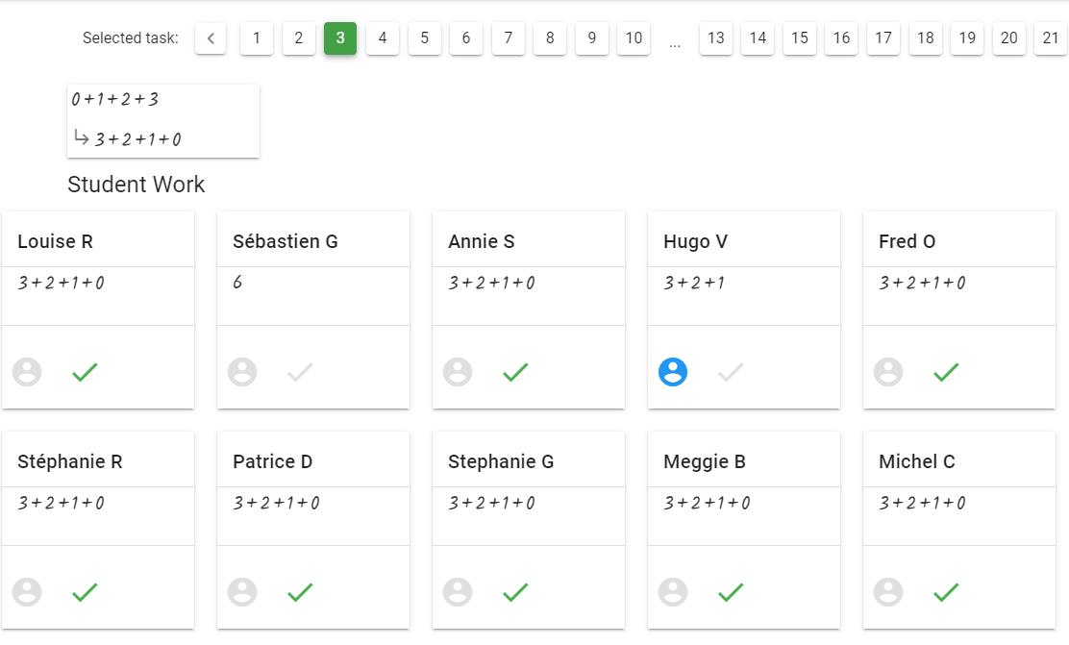
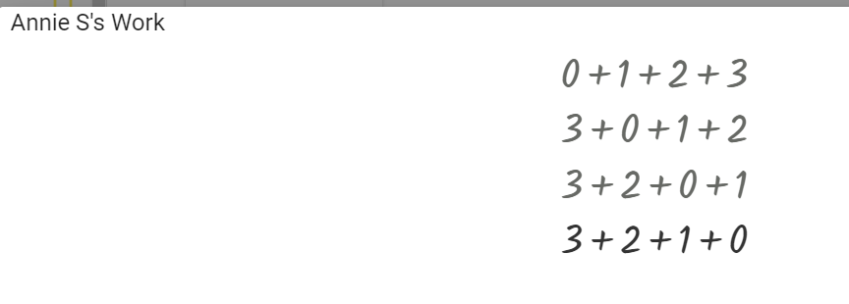
L’activité vue de l’enseignant
Notes:
Permet de voir qui a fait les activités, qui les a réussies et de voir les étapes pour chaque élève.

Slide 29
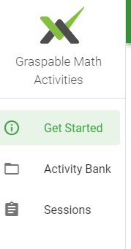
La construction d’activités
Se créer un compte;
Voir les Webinaires ou les infos (anglais);
Voir les activités publiques;
Créer une activité ou faire une copie d’une activité publique;
On peut éditer des activités faites par d’autres
Créer une session et la diffuser aux élèves;
Observer les résultats et faire le suivi;
Publier nos activités afin de bonifier la banque.

Slide 30
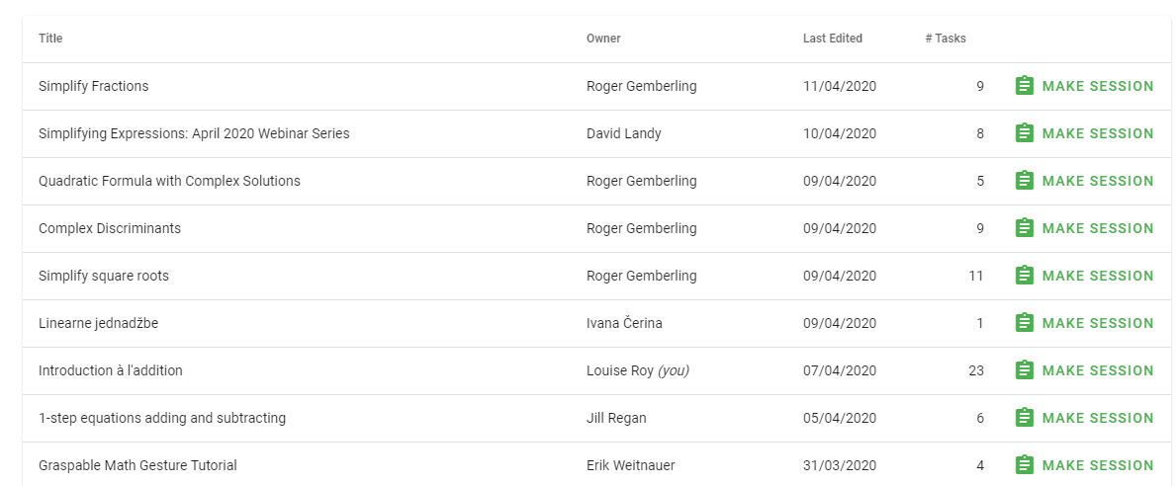
Activités publiques
Notes:
Lorsqu’on a fait une activité, la rendre publique afin que d’autres enseignants puissent l’utiliser et surtout pour bonifier l’offre en français.

Slide 31
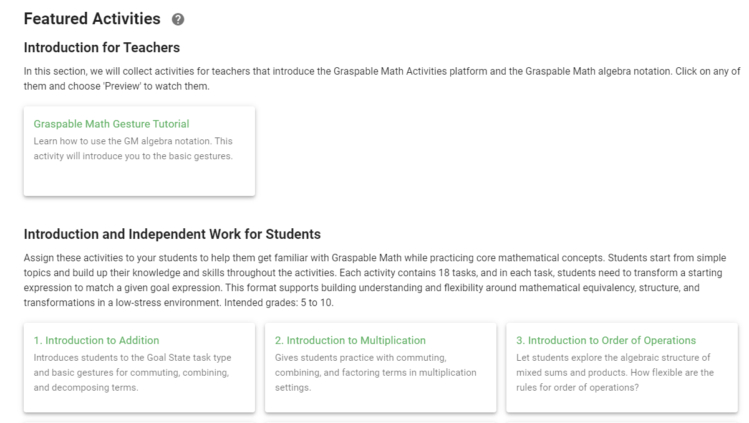
Activités en vedette
Notes:
Ça serait bien si on pouvait traduire en français et publier toutes les activités vedettes.

Slide 32
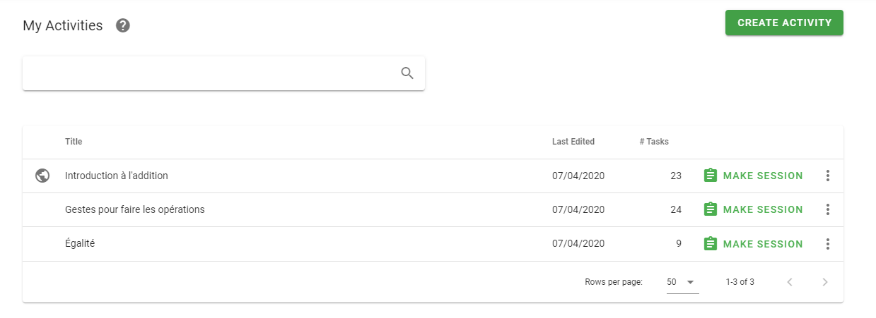
Mes activités
Notes:
Sera limité à trois activités, mais illimité jusqu’à la fin juillet pour l’exploration

Slide 33
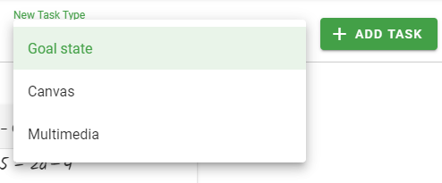
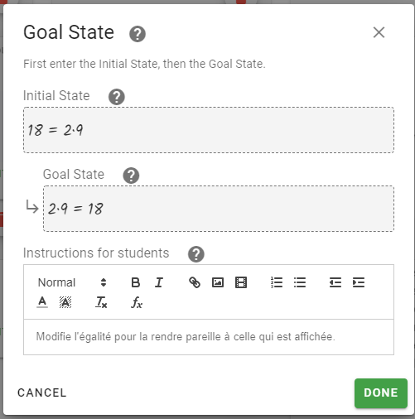
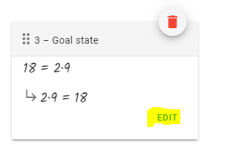
Modification et création d’activités
Trois types de tâches:
Multimédia (gif, lien, image, texte, vidéo)
Avec un but à atteindre (Goal state)
Canvas
Édition d’activités

Slide 34
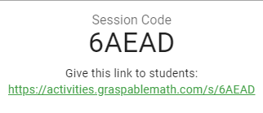
Création de sessions

Slide 35
À VOTRE TOUR
Création d’activités et partage

Slide 36
Création d’activités d’apprentissage
Pour intégrer les activités dans les cours
Création d’un compte dans Graspable Math;
Avec le Canvas
Ajout de texte pour les instructions;
Ajout d’une vidéo soit pour les instructions, soit pour la mise en situation;
Options de partage par lien ou par Google Classroom.
Avec Graspable Math Activities
Création ou modification d’activités;
Création de session et partage avec les élèves;
Suivi des résultats.
Notes:
Si on a le temps, partager les activités dans le documents collaboratifs. Lien pour transformer une vidéo en gif: https://convertio.co/fr/
Rendre publiques les activités créées afin de bonifier la banque. Laisser 5 minutes pour explorer et questions.

Slide 37
En conclusion
Laisser jouer l’élève;
Lui laisser trouver lui-même les régularités et les trucs;
Lui laisser construire ses propres procédures;
Varier les approches;
Accompagner l’élève afin d’orienter ou diriger ses observations;
Créer des contextes où l’élève peut faire un apprentissage inductif;
Observer les démarches de l’élève et rétroagir.

Slide 38
Document de questions et partages
Place your screenshot here

Slide 39
LES RENDEZ-VOUS VIRTUELS PRINTANIERS DU RÉCIT!
Enseigner à distance!
Pour plus de détails : recit.qc.ca
Notes:
Lien vers les rendez-vous virtuels printaniers du RÉCIT à venir : http://recit.qc.ca/nouvelle/rdv-virtuels-printaniers-du-recit-se-former-a-distance/

Slide 40
L’équipe du RÉCIT MST est disponible
du 19 mai au 5 juin
de 13 h 30 à 15 h 00.
Place your screenshot here
Lien vers notre salle de vidéoconférence
https://meet.jit.si/RECITMSTDistance
Notes:
Salle de vidéoconférence : https://meet.jit.si/RECITMSTDistance

Slide 41
MERCI; votre participation est vraiment appréciée!
louise.roy@recitmst.qc.ca
equipe@recitmst.qc.ca
Page Facebook
Twitter
Chaîne Youtube
Questions?
Ces formations du RÉCIT sont mises à disposition, sauf exception, selon les termes de la licence Licence Creative Commons Attribution - Pas d’Utilisation Commerciale - Partage dans les Mêmes Conditions 4.0 International.

